Slide 1
Dagger2 ——Android 依赖框架
杨洁 21651146

Slide 2
依赖注入
依赖注入作为控制反转的一种实现方式，实际上就是将实例变量传入到一个对象中。实际应用中，Class A中用到了Class B的对象b，一般情况下，需要在A的代码中显式的new一个B的对象。这种在一个类中直接创建另一个类的对象的代码，和硬编码（hard-coded strings）以及硬编码的数字（magic numbers）一样，是一种导致耦合的坏味道，我们可以把这种坏味道称为硬初始化（hard init）。采用依赖注入技术之后，A的代码只需要定义一个私有的B对象，不需要直接new来获得这个对象，而是通过相关的容器控制程序来将B对象在外部new出来并注入到A类里的引用中。

Slide 3
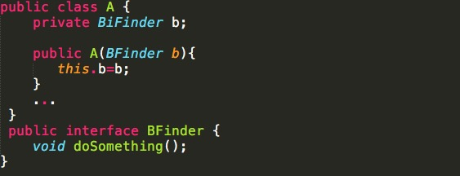
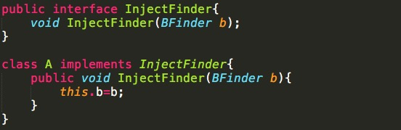

依赖注入方式
1.构造函数注入 ：A只依赖于我们定义的BFinder接口，而不依赖于BFinder的实现。
2. setter注入：类似的，增加一个setter函数来创建BFinder对象，这样同样可以避免在A中硬初始化这个对象。
3.接口注入：创建一个注入要使用的接口，在A中实现这个接口。

Slide 4
依赖注入框架
依赖注入的实现有多种途径，而在Java 中，使用注解是最常用的。通过在字段的添加 @Inject 注解进行标记，来实现依赖对象的自动注入。这听起来很神奇，只是增加了一个注解，依赖对象就能自动注入了吗？显然不是，我们还需要一个依赖注入框架，并进行简单的配置。现在 Java 语言中较流行的依赖注入框架有 Google Guice、Spring 等，而在 Android 上比较流行的有 RoboGuice、Dagger 等。

Slide 5
Dagger2
Dagger2是一个Android依赖注入框架，由谷歌开发，最早的版本Dagger1 由Square公司开发。依赖注入框架主要用于模块间解耦，提高代码的健壮性和可维护性。Dagger 这个库的取名不仅仅来自它的本意“匕首”，同时也暗示了它的原理。Jake Wharton 在对 Dagger 的介绍中指出，Dagger 即 DAG-er，这里的 DAG 即数据结构中的 DAG——有向无环图(Directed Acyclic Graph)。也就是说，Dagger 是一个基于有向无环图结构的依赖注入库，因此Dagger的使用过程中不能出现循环依赖。

Slide 6
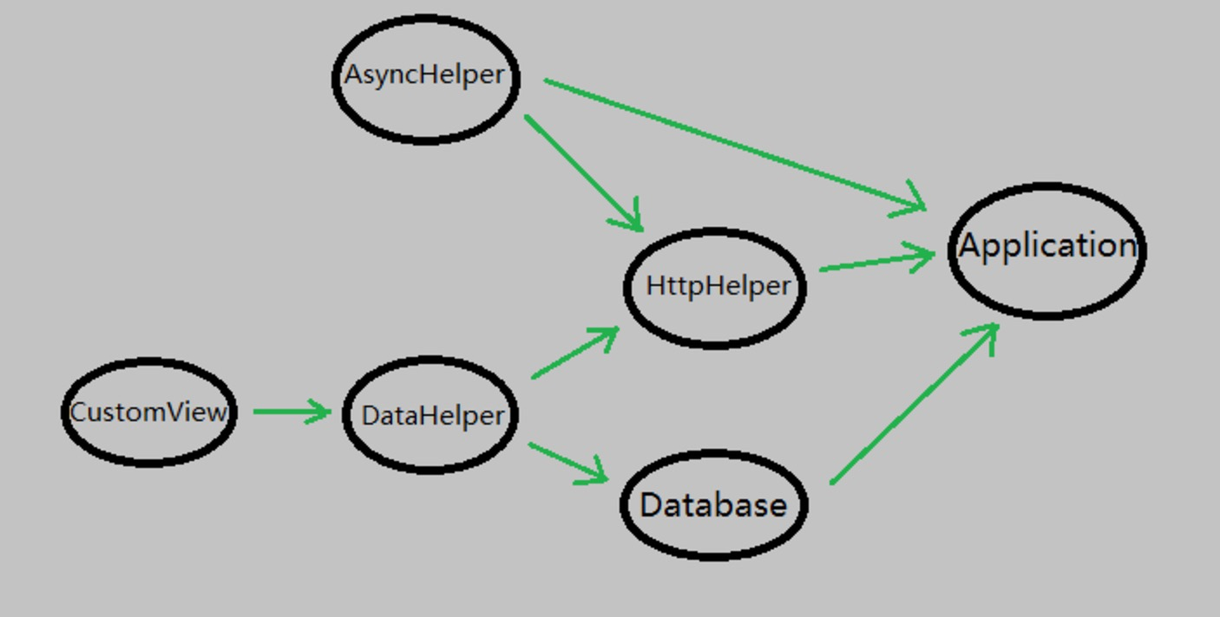
Dagger2
Dagger 的运作机制，是运用 APT(Annotation Process Tool) 在编译时生成一些用于设定规则的代码，然后在运行时将这些规则进行动态组合。一个程序中的整套依赖关系其实就是一个 DAG。而实际上，Dagger 也是这么做的：预先建立一个 DAG，然后在需要获取对象的时候通过这个依赖关系图来获取到对象并返回，若获取失败则进行查找，查找到后再补充到 DAG 中 :
在上图中，当需要获取一个 CustomView，会首先获取一个 DataHelper 作为获取 CustomView 的必要参数；此时如果 DataHelper 还未初始化，则还要分别拿到 HttpHelper 和 Database 用来初始化 DataHelper；以此类推。Dagger 不支持循环依赖，即依赖关系图中不能出现环

Slide 7
Dagger2注解介绍
(1)Inject
通常在需要依赖的地方使用这个注解 ,用它告诉Dagger这个类或者字段需要依赖注入
(2)Module
当项目中使用到第三方类库时，并不能使用@inject修改，封装好的第三方类库可以使用可以使用Module进行管理 。
(3)Component
Component是注入器，它一端连接目标类，另一端连接目标类依赖实例，它把目标类依赖实例注入到目标类中
(4)Provides
Module中的创建类实例方法用Provides进行标注
(5)Qualifier
当类的类型不足以鉴别一个依赖的时候，我们就可以使用这个注解标示
(6)Scope

Slide 8
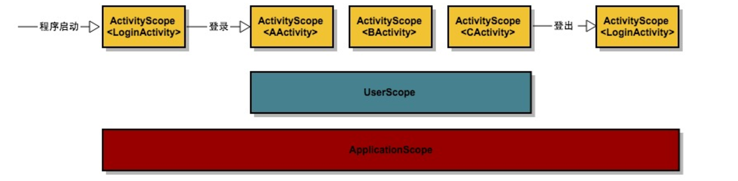
Dagger2注解
自定义scope
在Dagger 2中，Scope机制可以使得在scope存在时保持类的单例。在实践中，这意味着被限定范围为@ApplicationScope的实例与Applicaiton对象的生命周期一致。@ActivityScope保证引用与Activity的生命周期一致。简单来说scope给我们带来了“局部单例”，生命周期取决于scope自己。
Scope的实现归结于对Components的一个正确的设置。 应用场景：假如有个项目包含用户体系，用户登录成功后，A界面、B界面和C界面要依赖用户来获取一些数据，LoginActivity界面不依赖于用户体系。我们想要把User对象实例可以在A、B、C界面共用。那么整体项目的scope划分为：

Slide 9
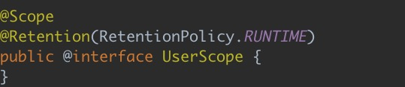
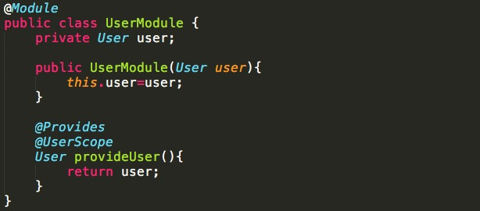
Dagger2 注解
实现方式：
（1）自定义UserScope注解
（2）新建UserModule来提供User的实例,提供实例方法使用自定义的UserScope注解，表示提供实例仅限于UserScope范围内使用。

Slide 10
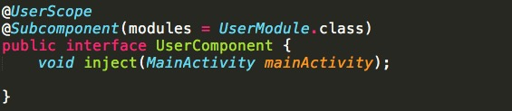
Dagger2注解
（3）建Component桥梁。他是一个子Component,依赖于一个全局的父Component。
自定义Scope的作用很明显：
（1）更好的管理Component之间的组织方式，不管是依赖方式还是包含方式，都有必要用自定义的Scope注解标注这些Component，这些注解最好不要一样了，不一样是为了能更好的体现出Component之间的组织方式。还有编译器检查有依赖关系或包含关系的Component，若发现有Component没有用自定义Scope注解标注，则会报错。
（2）更好的管理Component与Module之间的匹配关系，编译器会检查 Component管理的Modules，若发现标注Component的自定义Scope注解与Modules中的标注创建类实例方法的注解不一样，就会报错。
（3）可读性提高，如用Singleton标注全局类，这样让程序猿立马就能明白这类是全局单例类。

Slide 11
Dagger2工作流程解析
(1). 编译时，通过 APT 查看所有 java 文件，并根据注解生成一些新的 java 文件，即InjectAdapter、ProvidesAdapter、ModuleAdapter，这些文件用于运行时辅助 DAG 的创建和完善。然后，将这些新生成的 java 文件和项目原有的 java 文件一并编译成 class 文件。 (2). 运行时，在 Application 或某个具体模块的初始化处，使用ObjectGraph类来加载部分依赖(实质上是利用编译时生成的ModuleAdapters加载了所有的ProvidesBinding，后面会讲到)，形成一个不完整的依赖关系图。 (3). 这个不完整的依赖关系图生成之后，就可以调用ObjectGraph的相应函数来获取实例和注入依赖了。实现依赖注入的函数有两个：ObjectGraph.get(Class<T> type)函数，用于直接获取对象；ObjectGraph.inject(T instance)函数，用于对指定对象进行属性的注入。在这些获取实例和注入依赖的过程中，如果用到了还未加载的依赖，程序会自动对它们进行加载(实质上是加载的编译时生成的InjectAdapter)。在此过程中，内存中的 DAG 也被补充地越来越完整。

Slide 12
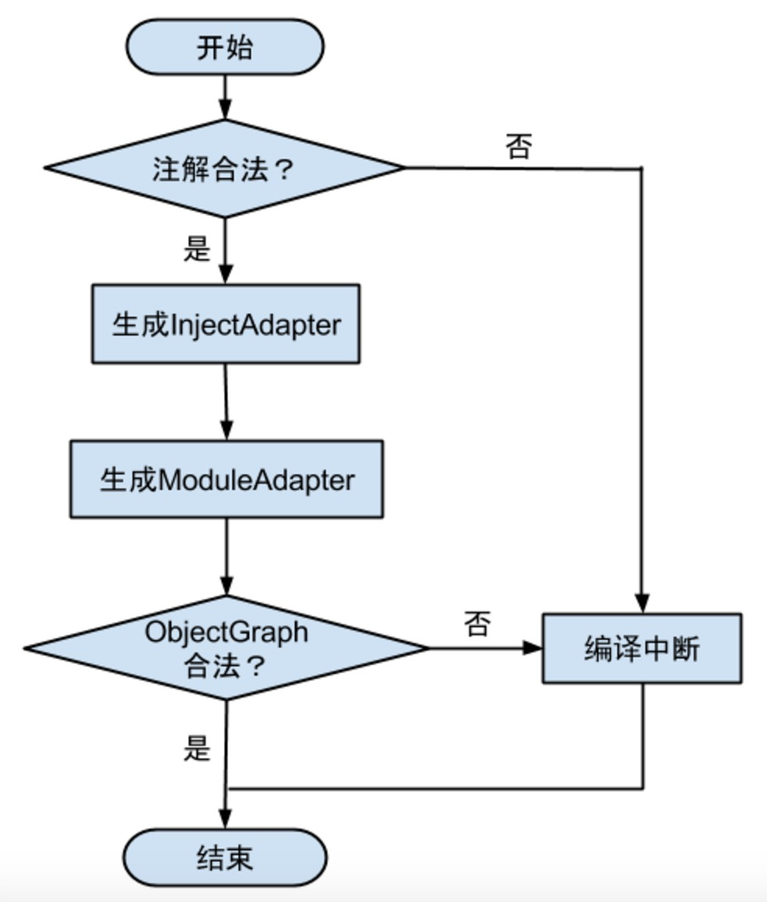
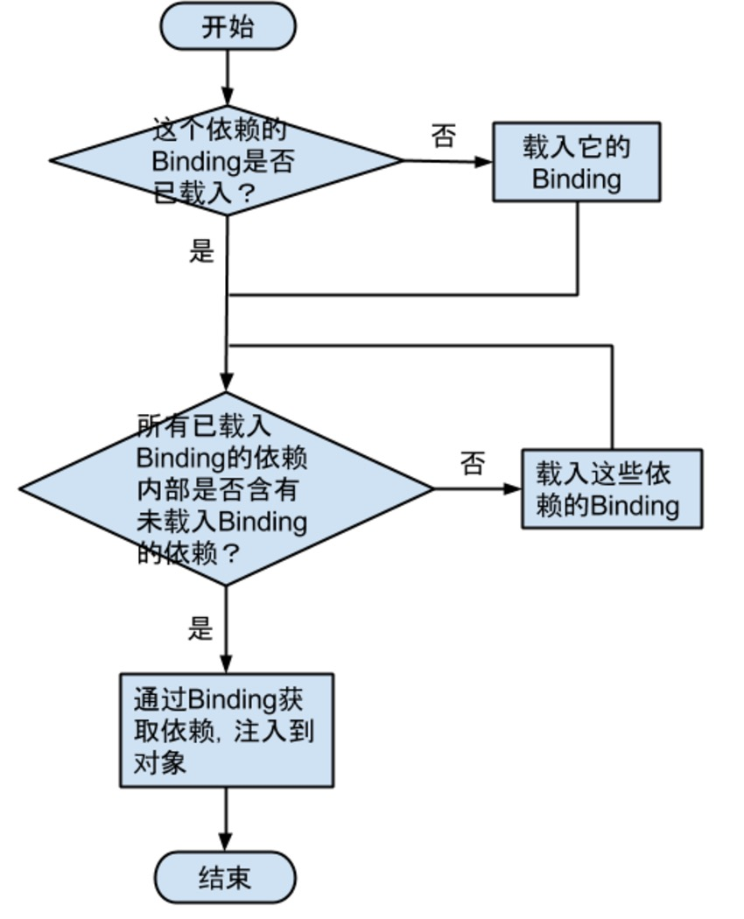
Dagger2工作流程解析
编译时： 运行时：

Slide 13
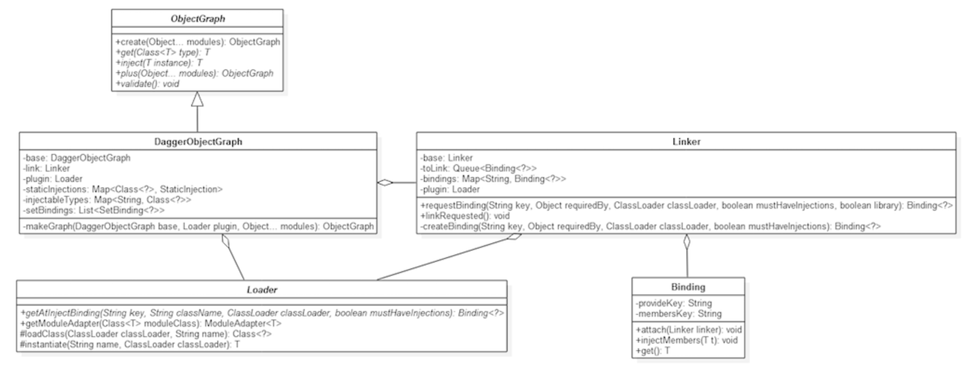
Dagger2工作流程解析
大致原理可以描述为：Linker通过Loader加载需要的Binding并把它们拼装成合理的依赖关系图 ObjectGraph，由ObjectGraph(其子类DaggerObjectGraph)最终实现依赖注入的管理。 ObjectGraph 是个抽象类，DaggerObjectGraph 是它目前唯一的子类，对 Dagger 的调用实际都是对 DaggerObjectGraph 的调用。

Slide 14
Dagger2性能优化
Dagger1存在的主要问题：
（1）图谱（Graph）是在运行时构建的 -影响性能，尤其是在频繁请求的用例中（后台服务器场景）；
（2）使用了反射，比如说 用Class.forName()来获取已经生成的类型，使得生成的代码难以跟踪，同时ProGuard配置文件的编写成了噩梦。
（3）生成的代码不美观 ，特别是与那些人手写的工厂类初始化方法相比较时，这一点尤其明显。

Slide 15
Dagger2性能优化
时间快进到现在，Google的core libraries团队（Guava的创造者）与原来的Square的创建者一起推出了新一代的Dagger，Dagger2解决了老版本的许多问题：
（1）不再使用反射 所有东西都是通过明确的方法调用来完成的（不需要配置ProGuard文件就可以正常混淆）。
（2）不再在运行时构建图表（graph） - 提高了性能，包括在单请求（per-request）用例中（据Gregory Kick说，在谷歌的搜索产品中，它的表现比以前快了13%）
（3）可追溯的 - 生成的代码更优雅，同时没有使用到反射，使得代码可读性提高，并且容易跟踪

Slide 16

Dagger2简单代码实现
（1）在工程根目录的build.gradle引入apt插件
（2）在app目录下引入

Slide 17
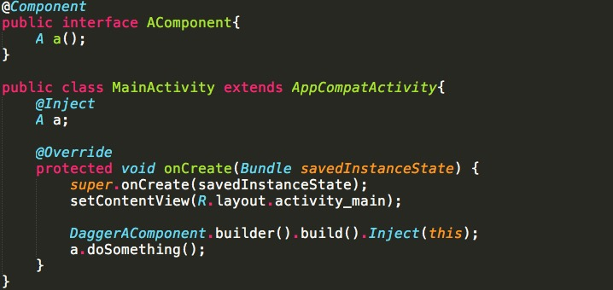
Dagger2简单代码实现
在Java 代码中可以通过两个维度来创建类实例：
a.通过用Inject注解标注的构造函数来创建，使用Inject注解标注目标类中其他类，并用Inject注解标注其他类的构造函数，调用Component（注入器）的injectXXX（Object）方法开始注入：

Slide 18

Dagger2简单代码实现
b.通过工厂模式的Module来创建，使用module注解，项目中使用到了第三方的类库，第三方类库又不能修改，所以根本不可能把Inject注解加入这些类中，这时我们的Inject就失效了，简单实例如下：
这2个维度是有优先级之分的，Component会首先从Module维度中查找类实例，若找到就用Module维度创建类实例，并停止查找Inject维度。否则才是从Inject维度查找类实例。所以创建类实例级别Module维度要高于Inject维度。

Slide 19

Dagger2简单代码实现
(5)完成依赖注入：

Slide 20
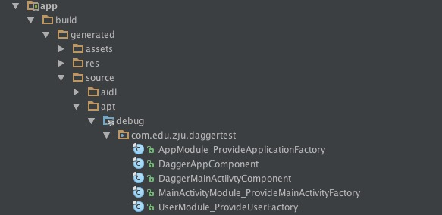
Dagger2实现注入
编译时 Dagger 会处理我们的注解，为 @Components 生成实现并命名为 Dagger$${YouComponentClassName}，如 UserComponent -> DaggerUserComponent。在 app/build/generated/source/apt 下可以找到相关的类：

Slide 21
总结
依赖注入是一种优秀的编程思想，它可以通过解耦项目来提升项目的可阅读性、可扩展性和可维护性，并使得单元测试更为方便。Dagger 由于其自身的复杂性，其实是一个上手难度颇高的库，难学会、难用好。但从功能上来讲，它又是一个实用价值非常高的库。Dagger2相较于最初的版本，性能上有了很大的提高，虽然减少了反射机制的使用，节省了时间，但也丧失了一部分的灵活性。

